Slide 1
Digitalfunk
KREISBRANDINSPEKTION DES LANDKREISES LANDSBERG AM LECH
Schulung A/B
Notes:
Begrüßung und Einleitung

Slide 2
Übersicht
Führungsstufen in der Feuerwehr
Führungsstufe A/B
Führungsstufe C/D
Kommunikation in den Führungsstufen
Technik / Gruppen
Taktik
Werkstattfahrten / Verlust
Übungen
Notes:
Themenübersicht: Auffrischung der Führungsstufen A/B/C/D
Kommunikation, Technik Gruppen, Taktik / Praktische Übung

Slide 3
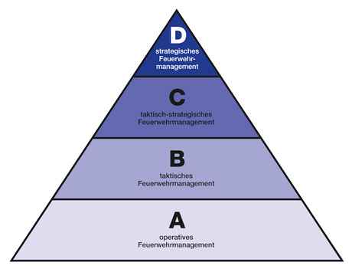
Aufbau der Führungsstufen
Kreisbrandinspektion
Einsatzleiter / Kommandant
Zugführer
Gruppenführer

Slide 4
Kommunikation
Grundregeln für einen reibungslosen Ablauf:
Bin ich im DMO oder TMO?
Bin ich in der richtigen Gruppe?
Sind die anderen Einsatzkräfte meiner Einheit informiert?
Kann ich meine Einheit komplett mit Geräten abdecken?
Einheitliche Funkbetriebssprache verwenden!
Kennzeichnung des Einsatzleiters!
Notes:
Die Kommunikation (Führungshilfsmittel) an einer Einsatzstelle stellt einen wichtigen Punkt im Einsatzablauf dar.
Damit die Kommunikation an der Einsatzstelle richtig und vor allem reibungslos funktioniert, sind einige Punkte zu beachten.

Slide 5
DMO Gruppen / Direktbetrieb / Florentine
Einsatzgruppen | Feuerwehr | Rettungsdienst | Kat.-Schutz
Standard- arbeitsgruppe | 307_F* | 607_R* Landrettung 608_R Bergrettung 609_R Wasserrett. | 403_K*
Luftfahrzeuge / Höhenrettung | 308_F* | 605_R* Bergrettung 606_R* Wasserrett.
CSA | 309_F*
Führung im DMO | 310_F* | 610_R | 410_K
Einsatzabschnitte | 311_F* (Nord) 312_F* (Ost) 313_F* (Süd) 314_F* (West) ... 326_F* | 603_R*, 604_R* 611_R ... 614_R | 404_K...409_K 411_K, 412_K
Notes:
Die

Slide 6
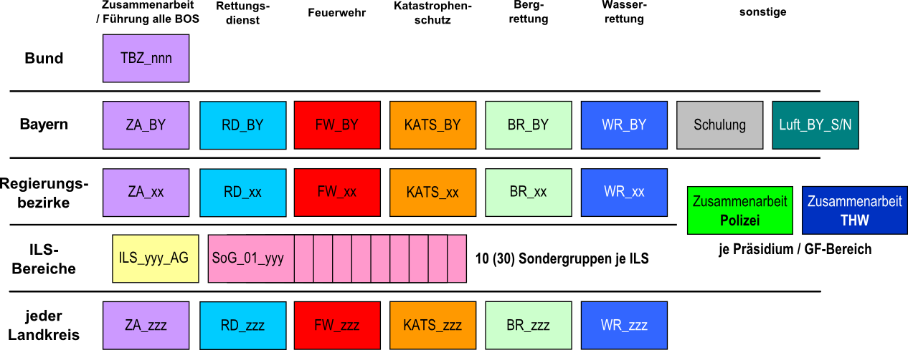
TMO Gruppen / Netzbetrieb / Florian

Slide 7
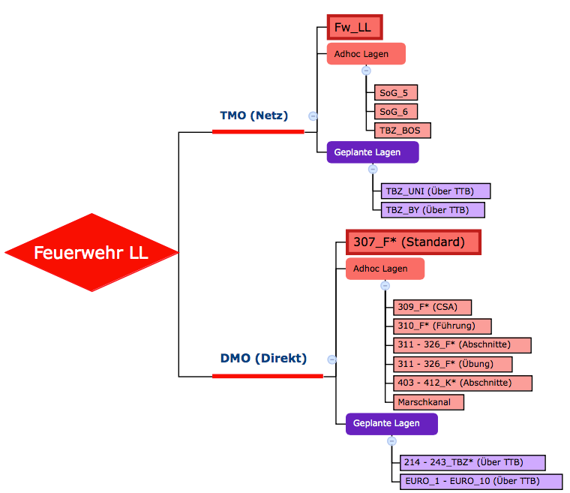
Feuerwehrrelevante Rufgruppen
Standardgruppe
Standardgruppe
Fusszeile

Slide 8
SDS (Kurzdatenübertragung)
Statusmeldungen (FMS)
Status Einsatzmittel → ILS
Status | Anzeigetext | Erläuterung
1 | E-bereit Funk | Einsatzbereit über Funk/auf Streife
2 | E-bereit Wache | Einsatzbereit auf Wache
3 | Einsatzübernahme | Einsatz übernommen
4 | Einsatzort eing. | Am Einsatzort eingetroffen
5 | Sprechwunsch | Sprechwunsch mit niedriger Priorität
6 | Nicht E-bereit | Nicht einsatzbereit
9 | Anm. Fremd ILS | Anmelden Fremdleitstelle
0 | Prio. Sprechen | Priorisierter Sprechwunsch

Slide 10
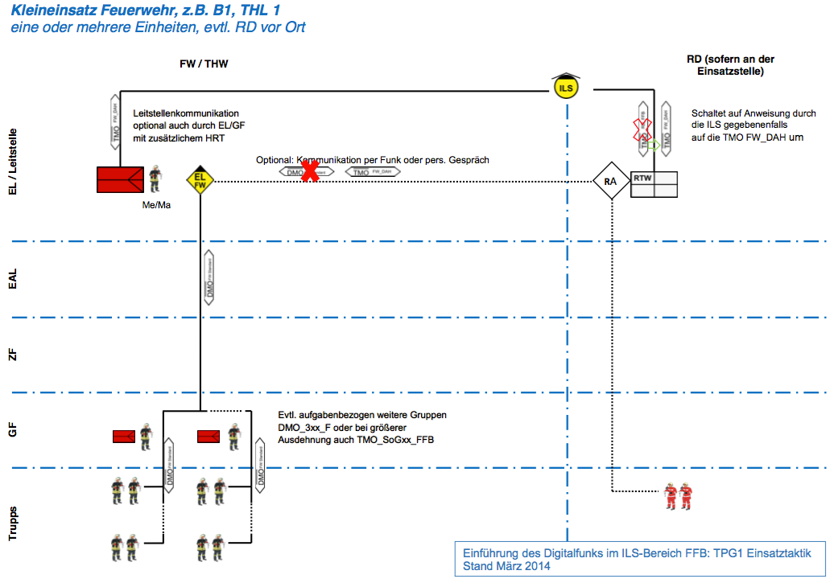
Standard Einsatz
KREISBRANDINSPEKTION DES LANDKREISES LANDSBERG AM LECH
07/21/13
Fusszeile

Slide 11
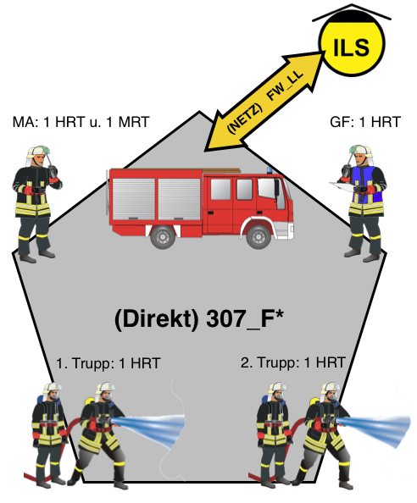
Standard Einsatz
KREISBRANDINSPEKTION DES LANDKREISES LANDSBERG AM LECH

Slide 12
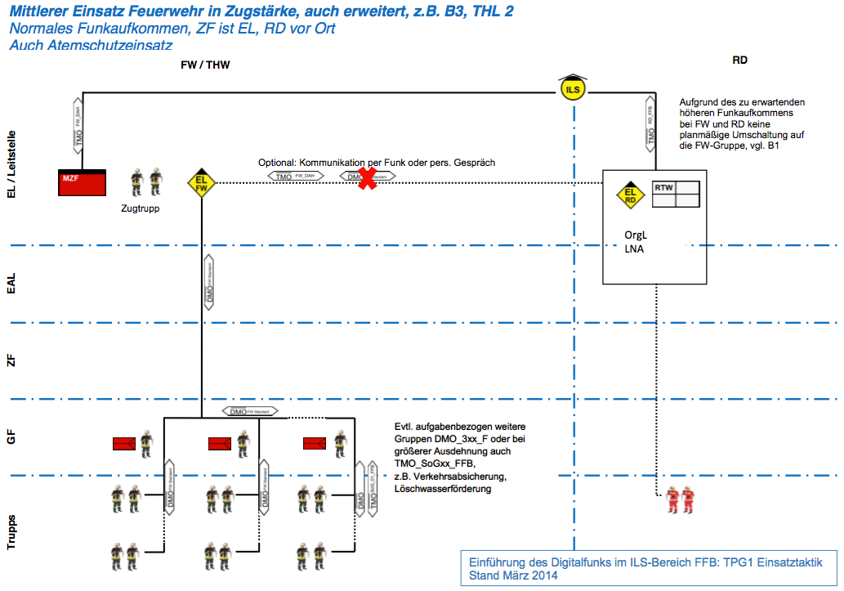
Erweiterter Einsatz
KREISBRANDINSPEKTION DES LANDKREISES LANDSBERG AM LECH
07/21/13
Fusszeile

Slide 13
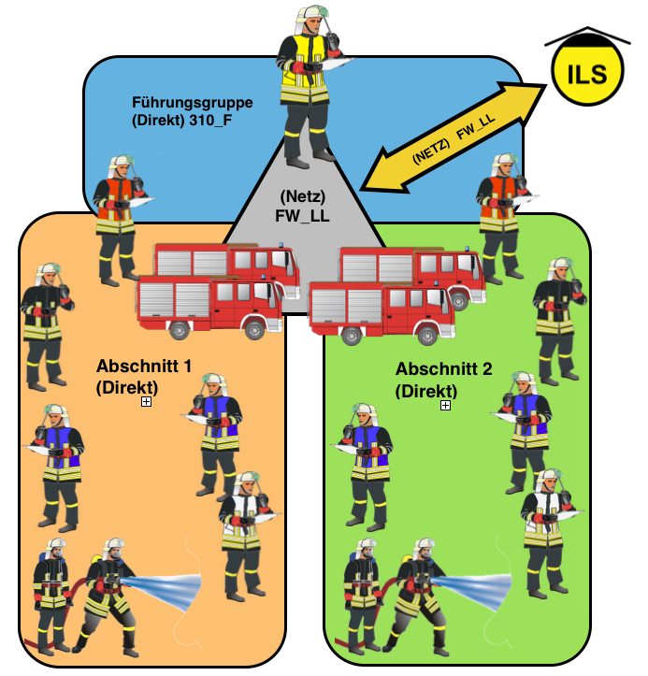
Erweiterter Einsatz
EINSATZLEITER
ABSCHNITTSLEITER
ABSCHNITTSLEITER
GRUPPENFÜHRER
GRUPPENFÜHRER
311_F
312_F
KREISBRANDINSPEKTION DES LANDKREISES LANDSBERG AM LECH

Slide 14
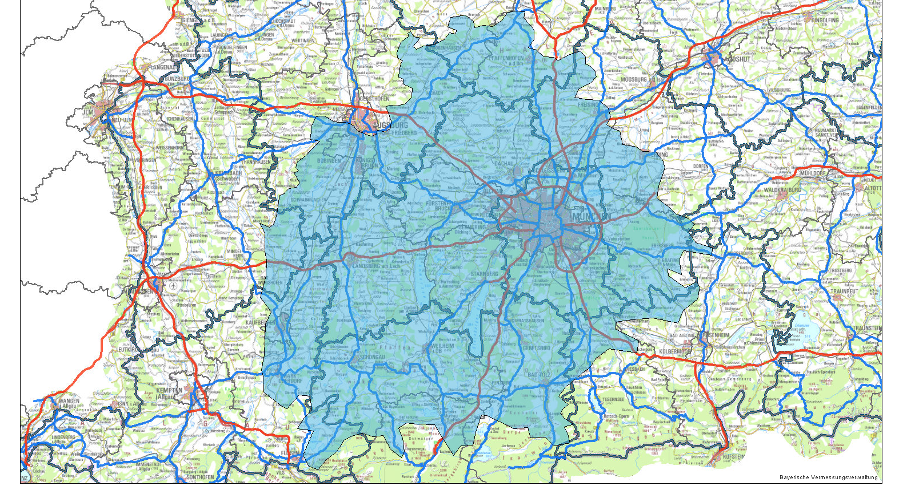
Rufgruppengebiet
KREISBRANDINSPEKTION DES LANDKREISES LANDSBERG AM LECH

Slide 15
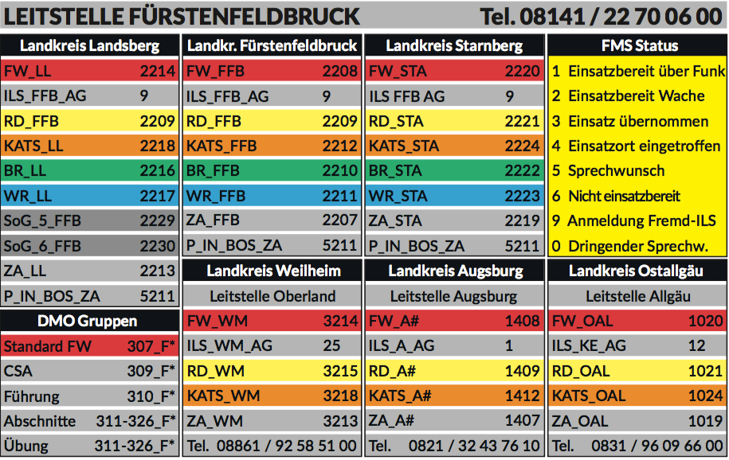
Fahrzeugaufkleber
Kurzwahl
Gruppe
KREISBRANDINSPEKTION DES LANDKREISES LANDSBERG AM LECH

Slide 16
Sicherer Umgang mit Digitalfunk
Es sind folgende Maßnahmen vor Abgabe des Fahrzeuges zu treffen:
1. Handsprechfunkgeräte (HRT) sind aus dem Fahrzeug zu entfernen und sicher innerhalb des BOS Bereichs aufzubewahren.
2. Rechtzeitiger Antrag einer temporären Sperre mit Formular per Mail oder Fax.
In Ausnahmefällen ist auch ein Anruf in der ILS/TTB unter der Nummer 08141/22 700 600 möglich.
Folgende Angaben werden dafür benötigt:
ISSI der eingebauten BOS Sicherheitskarte, Rufname des Fahrzeuges bzw. des Gerätes, Grund und Dauer der Außerbetriebnahme
3. Drücken des Status 6 und Ankündigung per Sprechfunk (Status 5) unmittelbar vor Außerbetriebnahme
4. Ausschalten des Gerätes (Funkhauptschalter), nach der Sperre ist keine Displayanzeige mehr möglich.
KREISBRANDINSPEKTION DES LANDKREISES LANDSBERG AM LECH

Slide 17
Sicherer Umgang mit Digitalfunk
Fahrzeug „Nicht Einsatzbereit“ / Werkstatt
HRT aus dem Fahrzeug
Temporäre Sperre per Mail / Fax
Status 6 + Status 5 & ILS anfunken
Funk per Hauptschalter abschalten
Sicher verwahren
ISSI der Karte, Funkrufname, Grund&Dauer
ILS nimmt Gerät außer Betrieb

Slide 18
Sicherer Umgang mit Digitalfunk
Nach Rücknahme des Fahrzeugs:
1. Anruf in der ILS unter 08141/22 700 600
2. Entsperrung der BOS Sicherheitskarte durch die ILS FFB
3. Einschalten des Geräts. Mit Verbindungsaufnahme zum Netz wird die Karte entsperrt und das Gerät wieder bedienbar.
4. Durch drücken des Status 2 das Fahrzeug wieder einsatzbereit melden.
KREISBRANDINSPEKTION DES LANDKREISES LANDSBERG AM LECH

Slide 19
Sicherer Umgang mit Digitalfunk
Fahrzeug „Zurück auf der Wache“ / aus der Werkstatt
ILS entsperrt Sicherheitskarte
ILS anrufen unter 08141/22 700 600
Funkgerät einschalten
Status 2 drücken
Gerät wird beim einbuchen ins Netz entsperrt
Gerät ist wieder Einsatzbereit, HRT wieder ins Fahrzeug

Slide 20
Verlust eine Geräts
Sobald ein Digitalfunkgerät abhandengekommen ist, ist dies unmittelbar der zuständigen Polizeidienststelle zu melden.
Folgende Angaben werden benötigt:
Gerätetyp (MRT/HRT), Hersteller, Gerätebezeichnung (z.B. STP9000)
TEI des Gerätes (16 stellige Nummer)
ISSI der eingebauten BOS Sicherheitskarte (7 stellige Nummer)
Angaben des Meldenden (Name, Anschrift usw.)
Verlustort bzw. – Umstände
Gleichzeitig ist die ILS/TTB FFB unter der Telefonnummer 08141/22 700 600 mit denselben Angaben, sowie unter Nennung der sachbearbeitenden Polizeidienststelle zu informieren.
KREISBRANDINSPEKTION DES LANDKREISES LANDSBERG AM LECH

Slide 21
Verlust eines Gerätes
ILS/TTB unter 08141/22 700 600 informieren
Unmittelbar bei der zuständigen Polizeidienststelle melden
Folgende Angaben werden benötigt:
Gerätetyp (MRT/HRT), Hersteller, Gerätebezeichnung (z.B. STP9000)
TEI des Gerätes (16 stellige Nummer)
ISSI der eingebauten BOS Sicherheitskarte (7 stellige Nummer)
Angaben des Meldenden (Name, Anschrift usw.)
Verlustort bzw. – Umstände
Sacharbeiter bei der Polizei

Slide 22
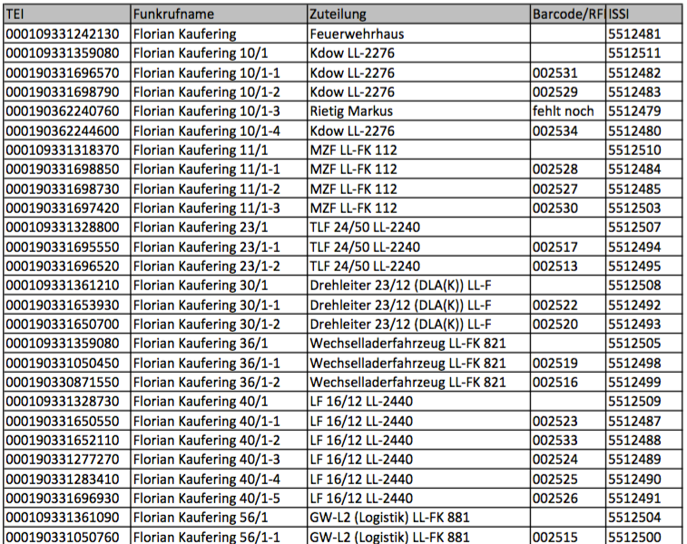
Beispiel einer Liste von Funkgeräten
KREISBRANDINSPEKTION DES LANDKREISES LANDSBERG AM LECH

Slide 23
Praxis
Vorführung / Übung
KREISBRANDINSPEKTION DES LANDKREISES LANDSBERG AM LECH

Slide 24
Üben Sie das Umschalten der Gruppen
Umschalten auf TMO
FW_LL → KATS_LL → FW_STA → FW_BY → FW_LL
Umschalten auf DMO
307_F → 310_F → 325_F →307_F
307_F → 607_R → FW_LL → MARSCHKANAL → 307_F

Slide 25
ENDE
Vielen Dank für die Aufmerksamkeit
KREISBRANDINSPEKTION DES LANDKREISES LANDSBERG AM LECH

